Slide 1

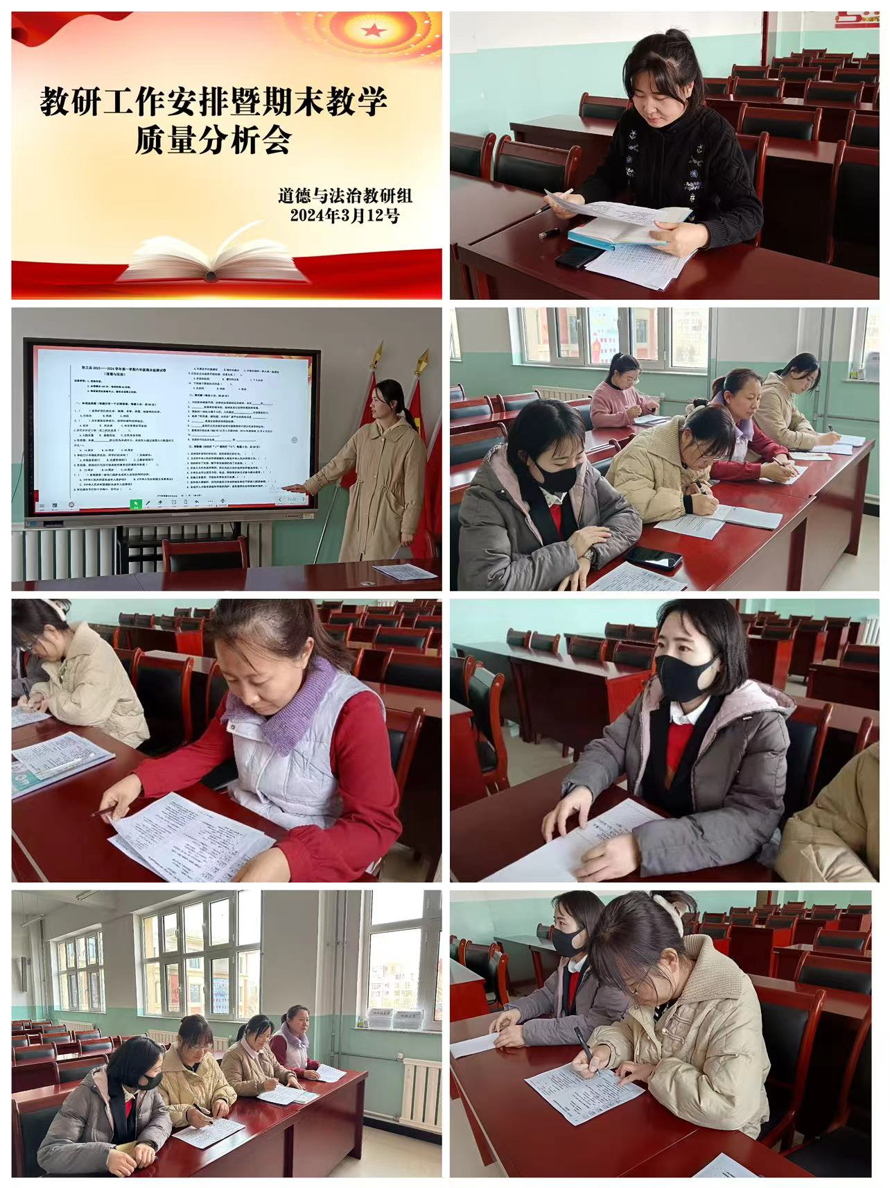
简 报
贺兰县第八小学 第 17 期 2024年3月12日
心有所向，方能行远。本次教研活动使老师们对本学期工作方向更加明晰，脚下的步伐更加坚定。让我们不负时光、不负年华，勇于成长，敢于突破，深耕道德与法治课堂，让学生从树立意识到落实行为，切实贯彻落实立德树人的根本任务。
（撰稿：虎冬梅 审核：郑华）
教研工作展新图 谱写思政新篇章
——贺兰八小思政教研组工作安排暨期末教学质量分析活动
万物复春生，共赴新征程。为进一步提高教研效率，促进教师的专业成长，切实发挥集体的智慧，保障新学期教育教学质量的持续提升。3月12日下午，贺兰八小思政教研组开展本学期第一次教研活动，参加本次教研活动的有蒋晓莹副校长以及全体专兼职思政教师。
教研活动首先由虎冬梅老师对六年级道法学科检测进行了总体试题分析、总体成绩分析、答题分析及建议，帮助参会老师了解所取得的成绩和目前所存在的问题并提出建议。希望在未来的教学中，老师们应继续关注学生的学习状况，根据实际情况调整教学策略和方法。紧接着，虎冬梅老师对县级教研组会议精神进行了传达，并根据县级教研组会议，就本学期道德与法治教研组工作进行了相应的布置与安排。最后，教学副校长蒋晓莹对上学期教学检查结果做了总结反馈，并对本学期每位道法教师提出建议：一是加强道德与法治的校本教研，保证教研的次数与质量；二是希望道德与法治组的老师们能够积极参与教研组活动，团结合力，共同完成组内工作。

